Slide 1

第8課
気持ちを伝える

Slide 2

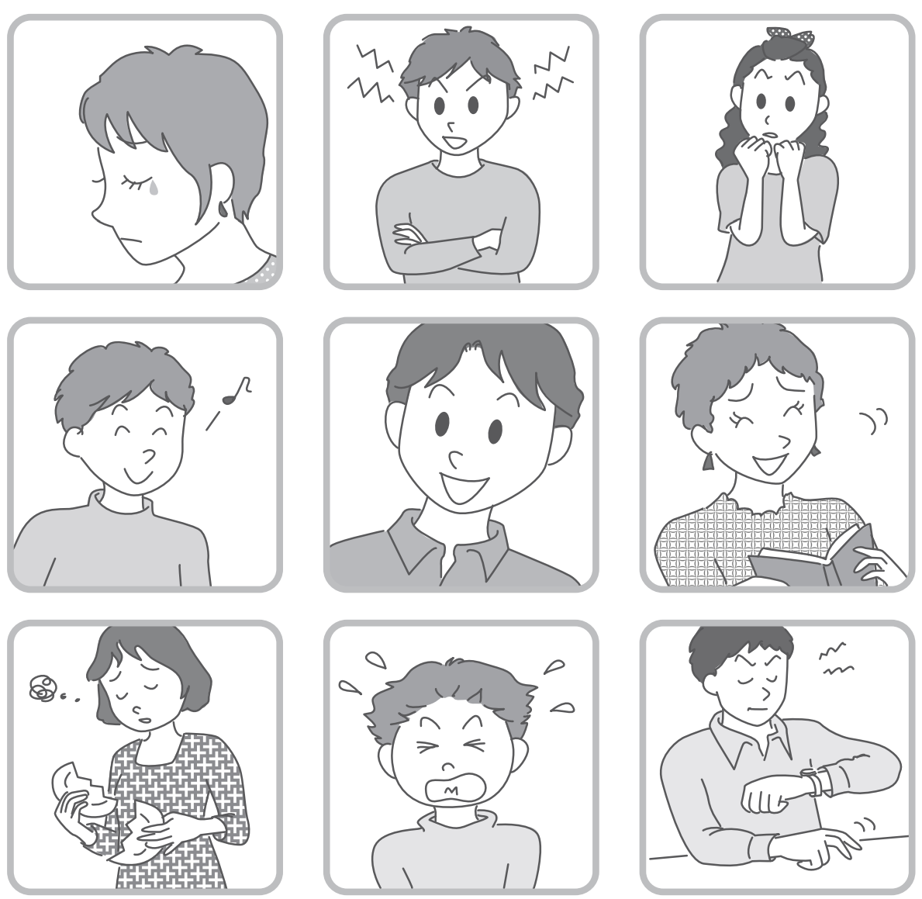

Slide 3
Part 1

Slide 4
言葉
許可
朝礼
同意
直接
許す
一時的
賛成する
得意
同僚
帰国する
賞味期限
親しい
迷惑
冷蔵庫
定期券
相手
回収する
邪魔
期待する
発展する
置き場
丁寧
若者
趣味
色違い
出張する
早退する
同年代
申し訳
携帯
努める
最初

Slide 5

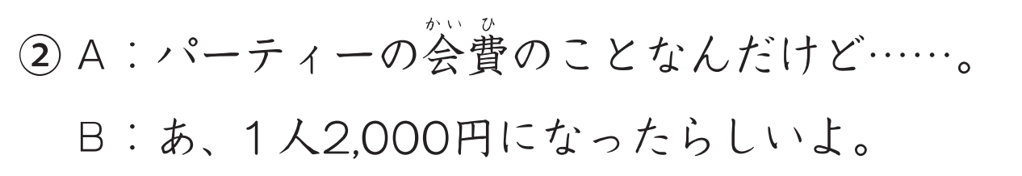
1.1
～のことなんですが
相手に用事を話し始めるときの表現
接続： N＋のことなんですが
文法

Slide 6
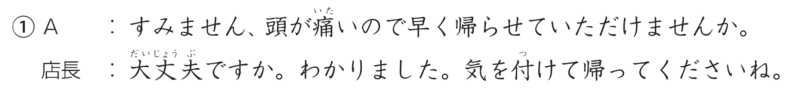
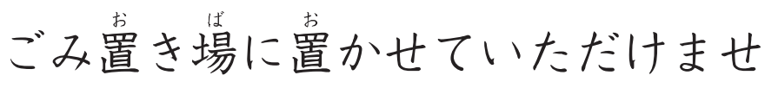

1.2
～たいです。～てもいいですか。丁寧にお願い
～（さ）せていただけませんか。
接続： V～（さ）せていただけませんか
文法

Slide 7
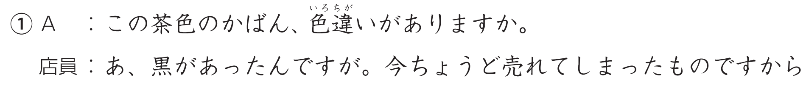
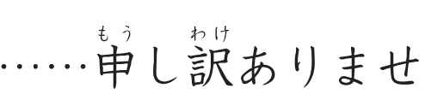

1.3
～ものですから／
～ものだから／～もので
ので
接続： 普通形（ナAな／Nな）＋ものですから
文法
意味： 個人的な理由、いい訳。意志表現や命令表現は使えない

Slide 8
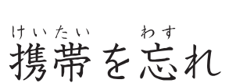

文法

Slide 9
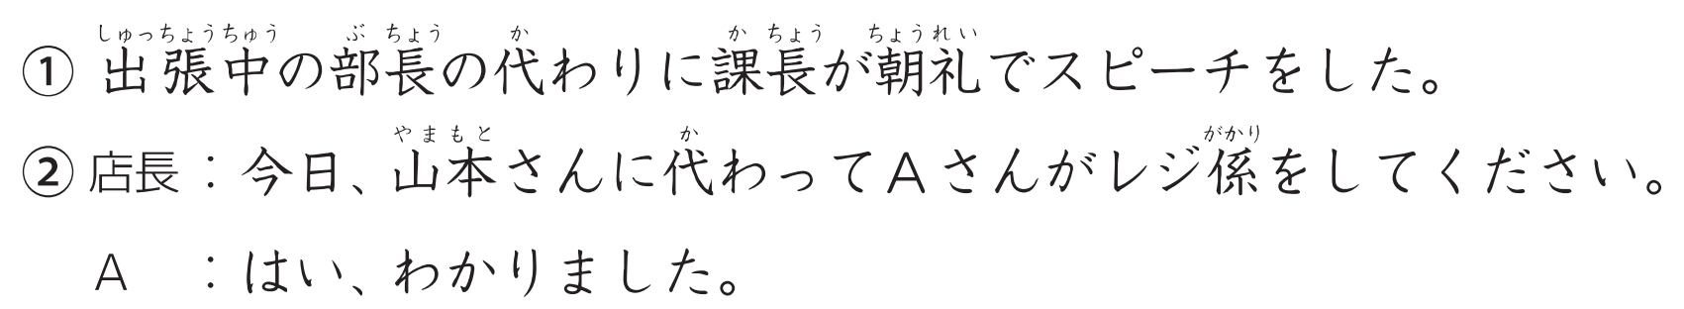
1.4
～の代わりに／
～に代わって
接続： N＋～の代わりに／～に代わって
文法

Slide 10
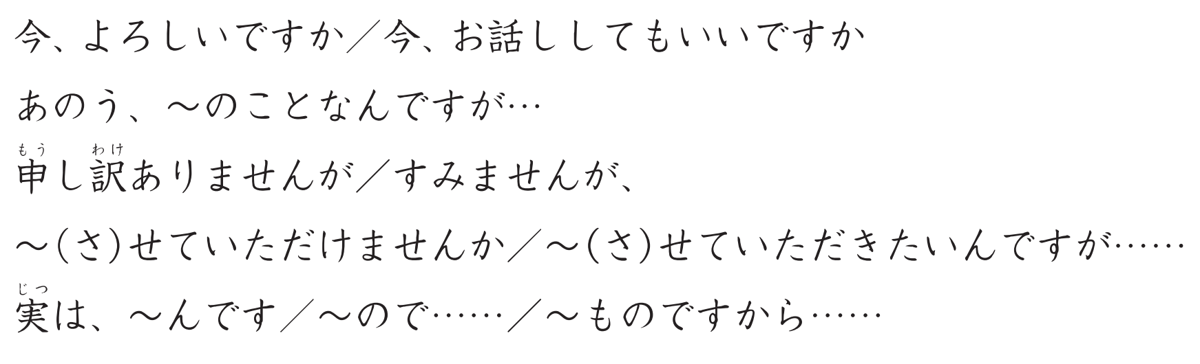

Slide 11
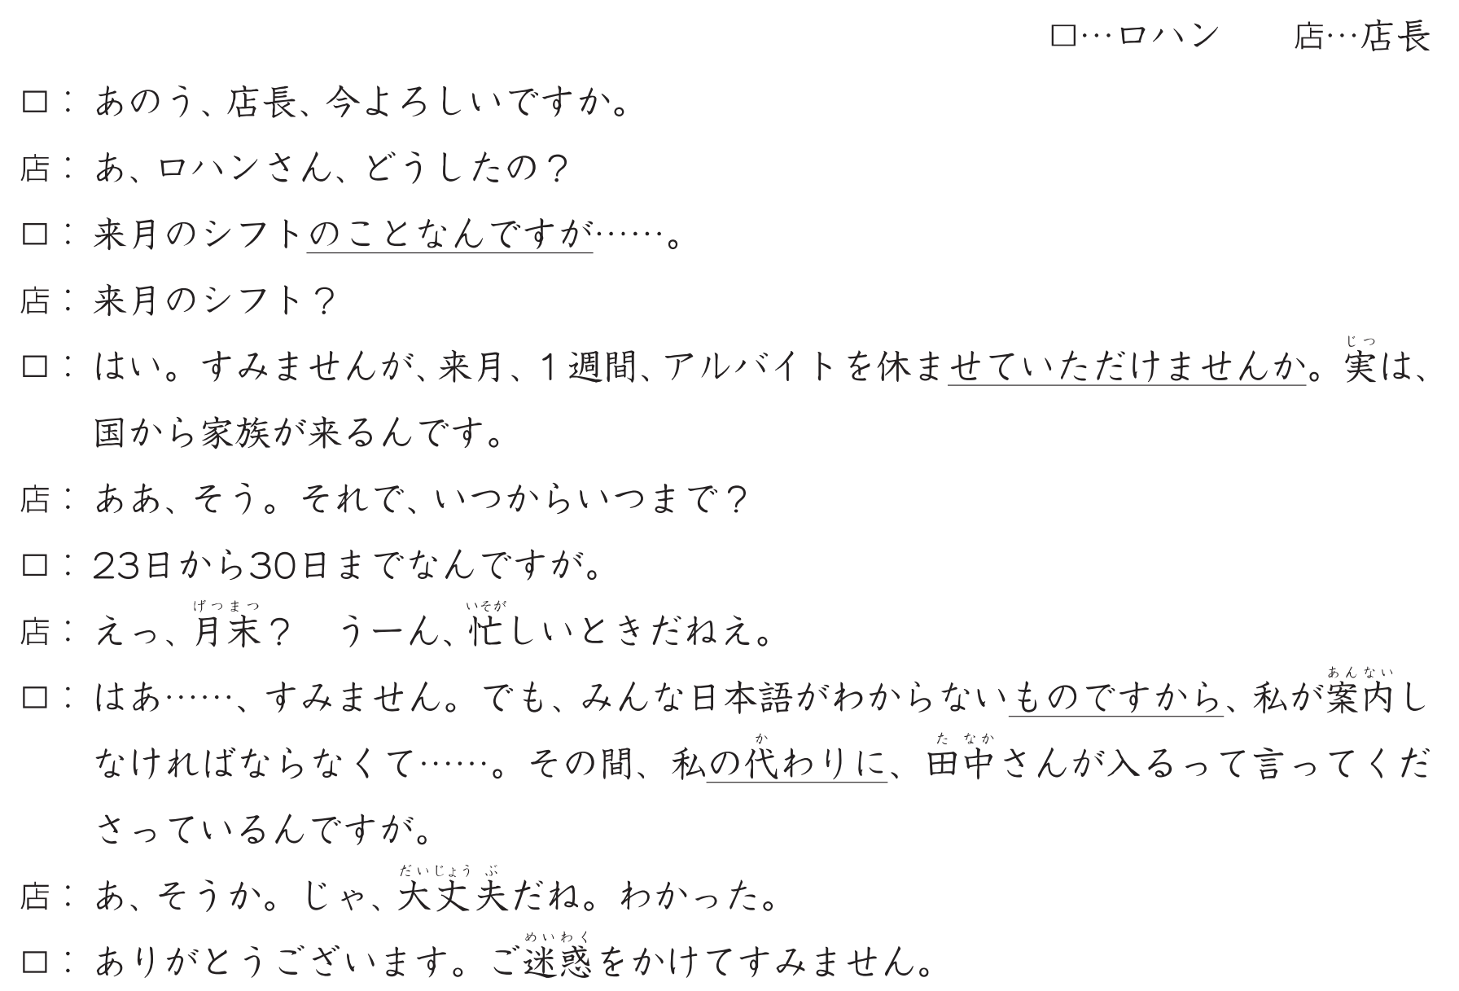

Slide 12
Part 2

Slide 13
言葉
伝わる
済む
経済
直接
縦
済ませる
状況
横断
細長い
近況
相互
渡る
堅い
相変わらず
硬い
相手
贈り物
幸せ
固い
発展する
気が利く
出産する
添付する
趣味
機械
添える
機会
同年代
印刷する
気に入る
横
最初

Slide 14
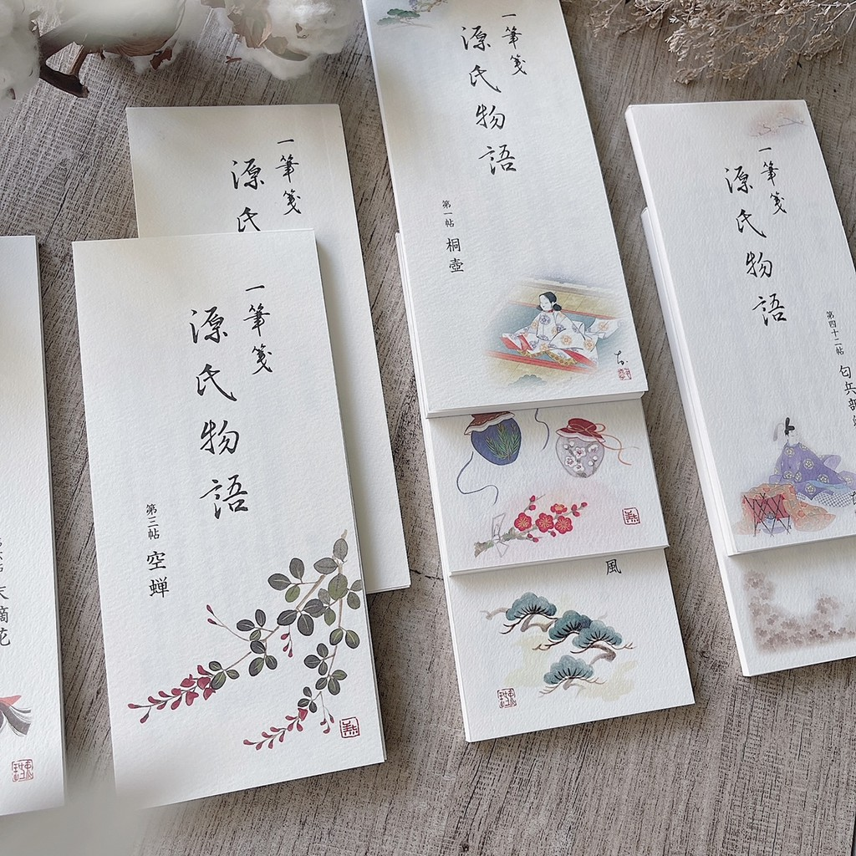
Part 2
誘う
一筆箋

Slide 15
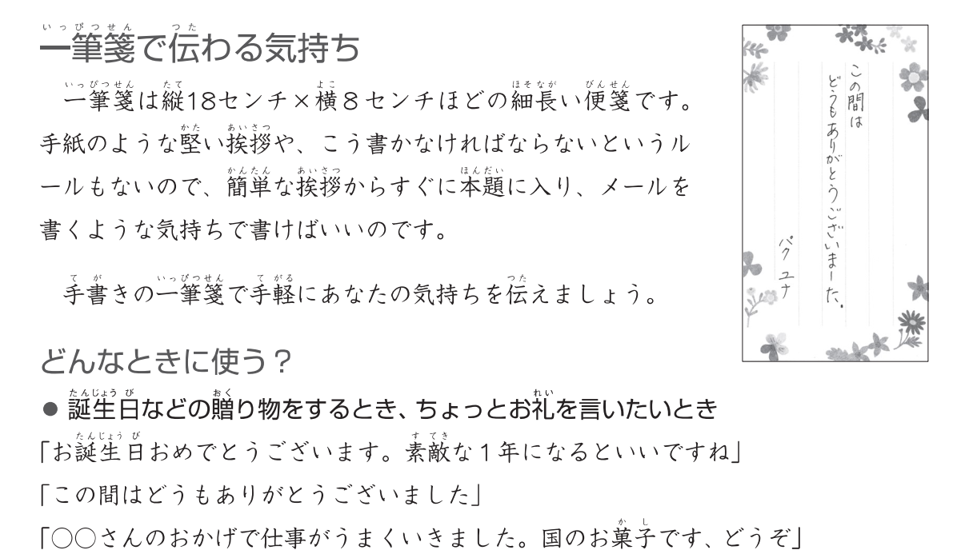

Slide 16
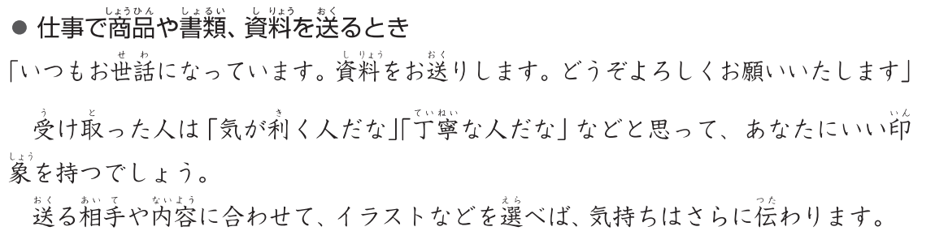

Slide 17
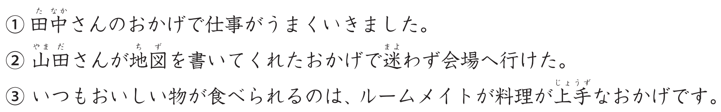
2.1
Nhờ vào... Thanks to
Vì... Due to
～おかげで
～せいで
接続： Ⅴ普通形/Ａい/Ａな/Ｎ＋の＋～おかげで
文法

Slide 18
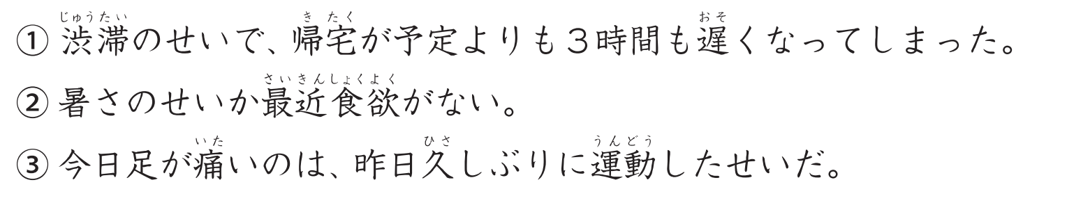
2.1
Nhờ vào... Thanks to
Vì... Due to
～おかげで
～せいで
接続： Ⅴ普通形/Ａい/Ａな/Ｎ＋の＋～せいで
文法

Slide 19
せいか…không biết có phải do... hay không…
① 暑いせいか、食欲がない。
② 天気のせいか、気分が悪い。
せいだ…... là do...
① 目は悪くなったのはテレビを見すぎたせいだ。
② 夜眠れないのは騒音のせいだ。

Slide 20

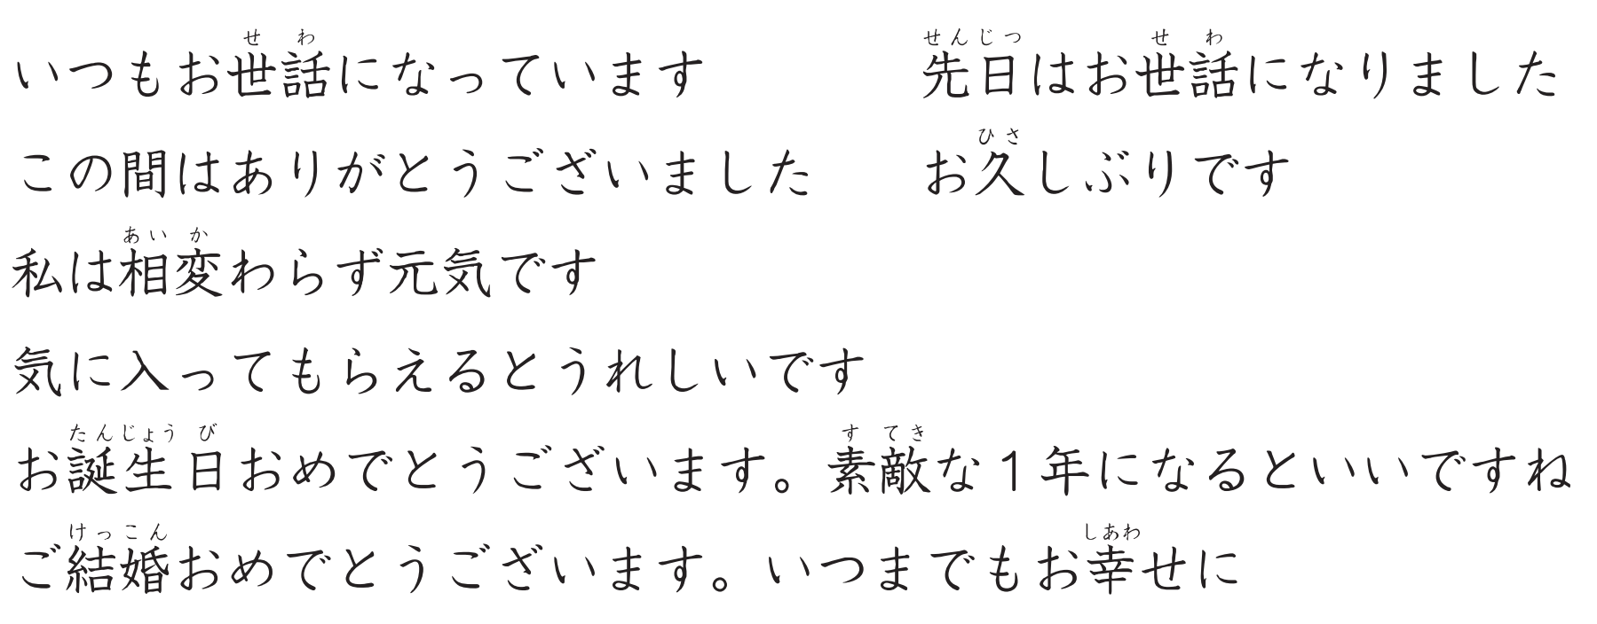

Slide 21
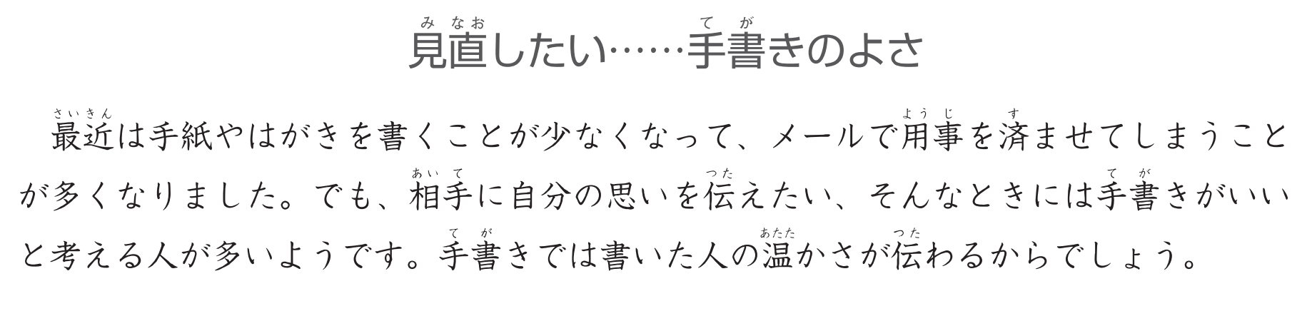

Slide 22
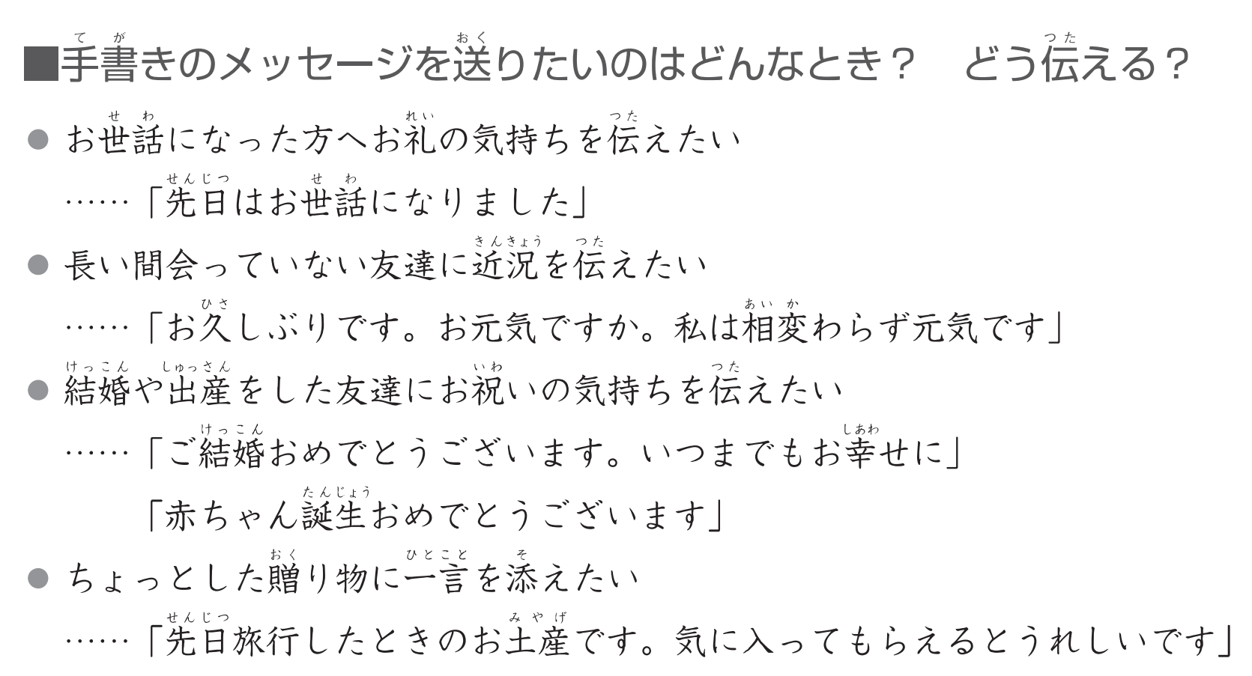

Slide 23
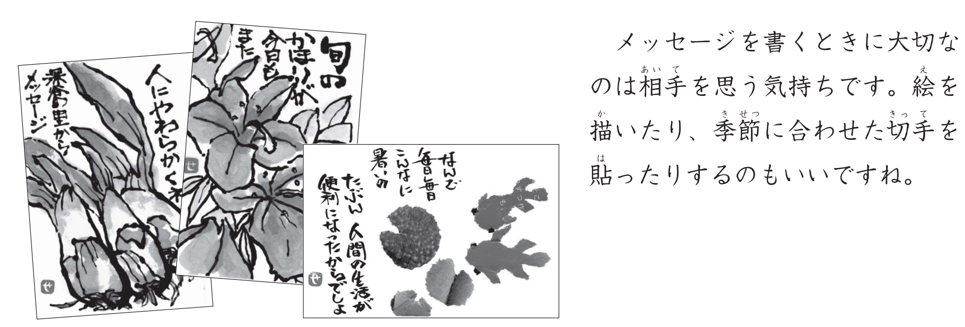

Slide 24
Part 3

Slide 25
言葉
愚痴
落ち込む
生きる
追加する
間違い
状況
加える
言葉遣い
直接
渋滞する
割る
お礼
壊す
幸せ
お祝い
割れる
久しぶり
祝う
倒す
生食べ物
横断する
汚れる
生かす
添付する

Slide 26
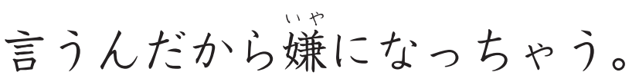
3.1
～くせに
～のに
人の悪い点を嫌だという気持ちや不満な気持ちで言うときの 表現
文法
接続： Ⅴ 普通形／Ａい／Ａな・Ｎの＋くせに

Slide 27
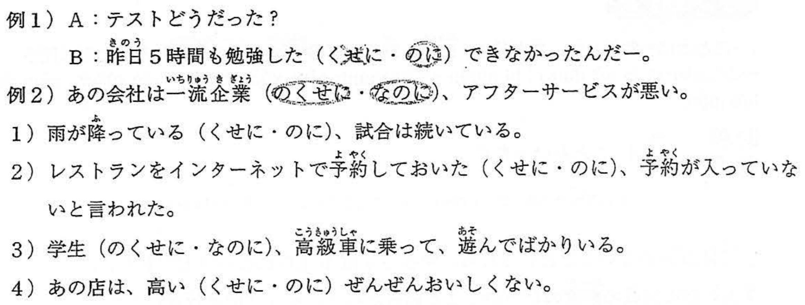

Slide 28
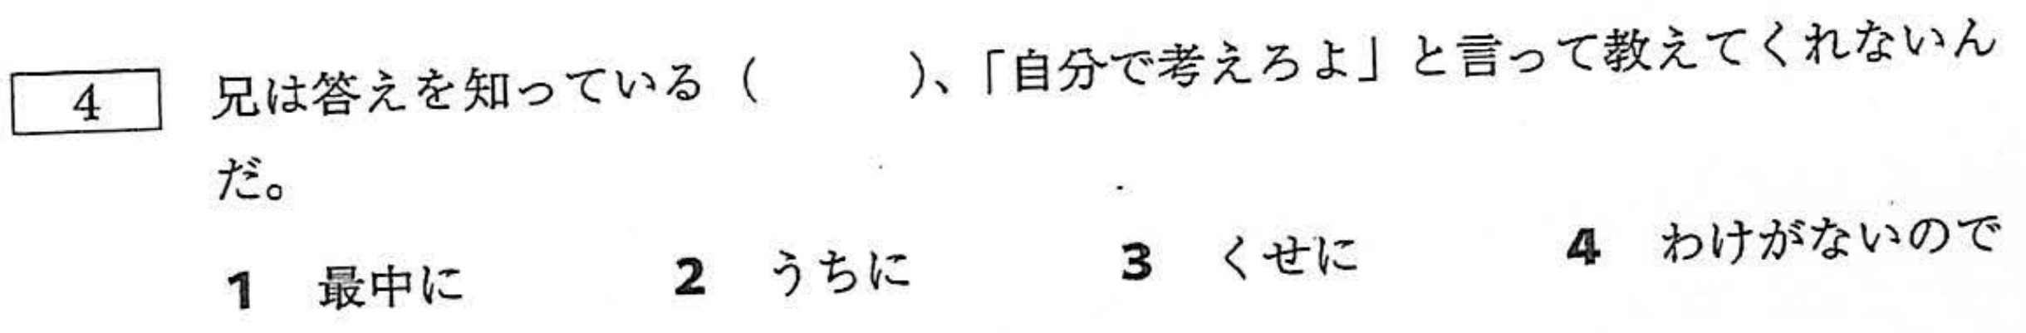
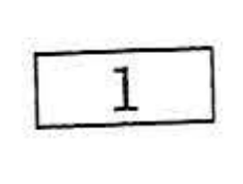
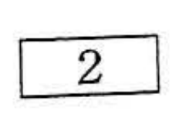
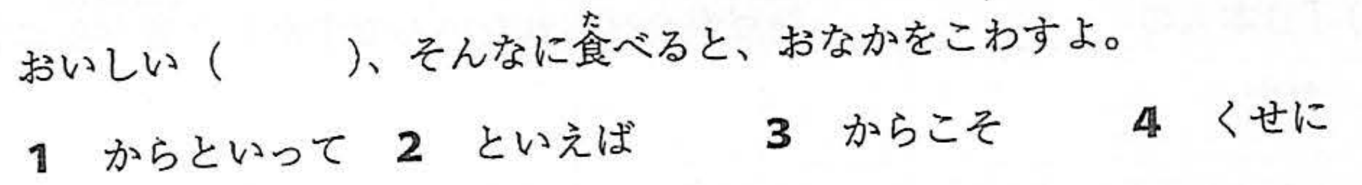
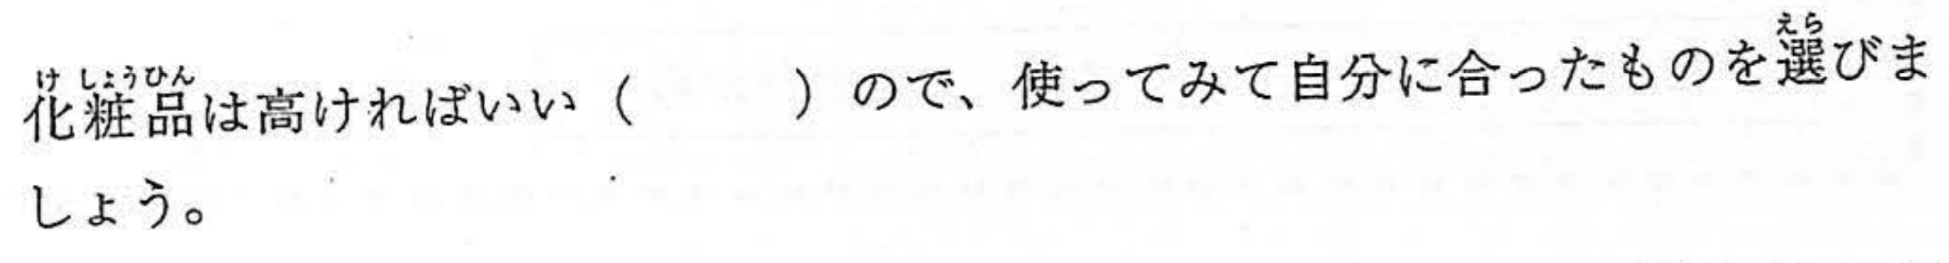
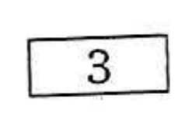
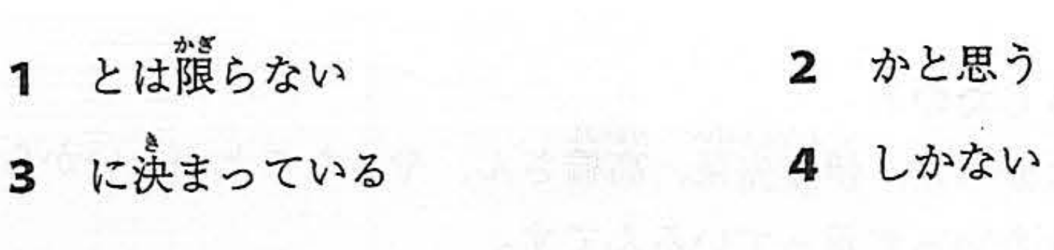

Slide 29
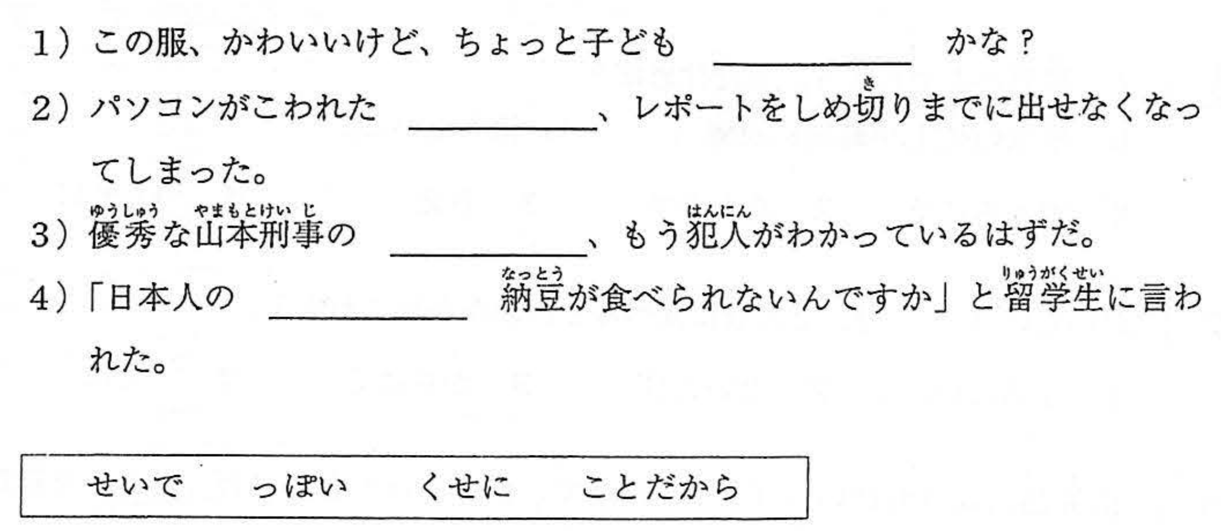

Slide 30
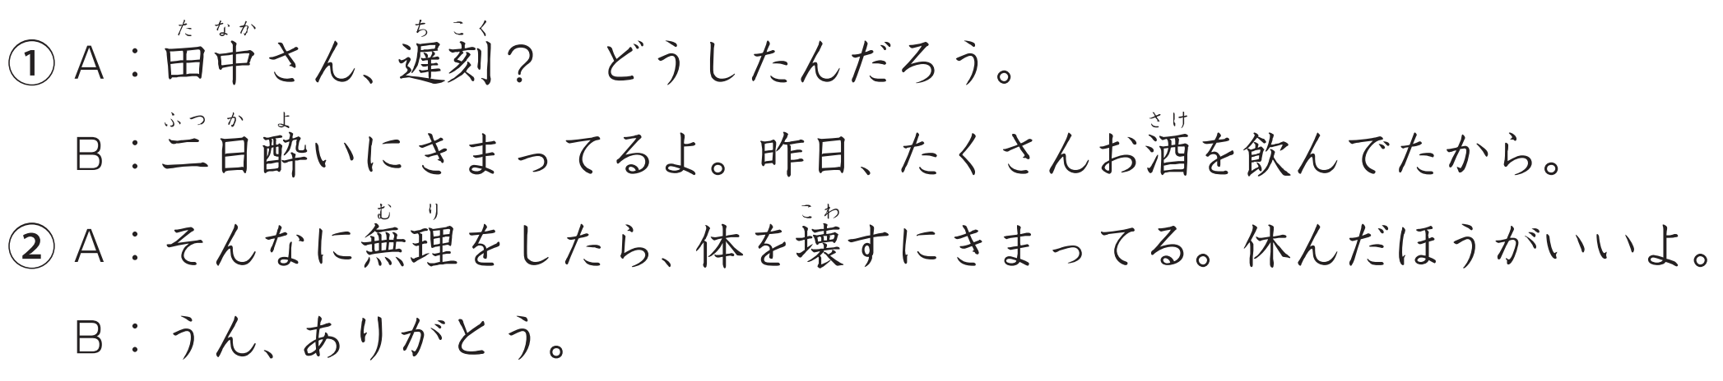
3.2
～にきまっている
＊絶対に～だと思う／～だと強く思う
＊自分の意見は間違いないと言いたいとき使う 。話し言葉
文法
接続： Ⅴ普通形/Ａい/Ａな・Ｎ＋にきまっている

Slide 31
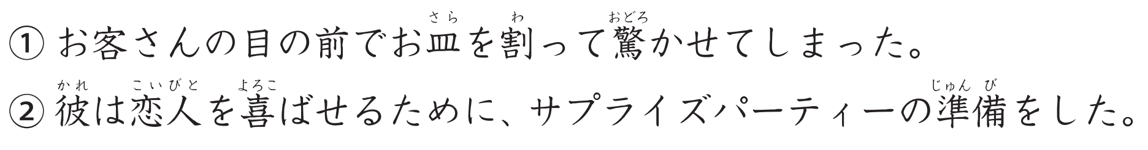
3.3
～（さ）せる
～が原因で、人の気持ちが変化する、という意味
接続： V‐使役形
文法
＊Ｖは気持ちを表す動詞
例えば：怒る、笑う、泣く、驚く、喜ぶ、悲しむ、安心する、困る、楽しむ、びっくりする…

Slide 32
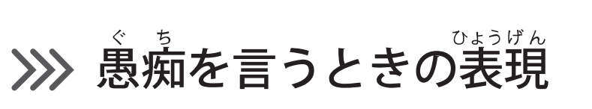
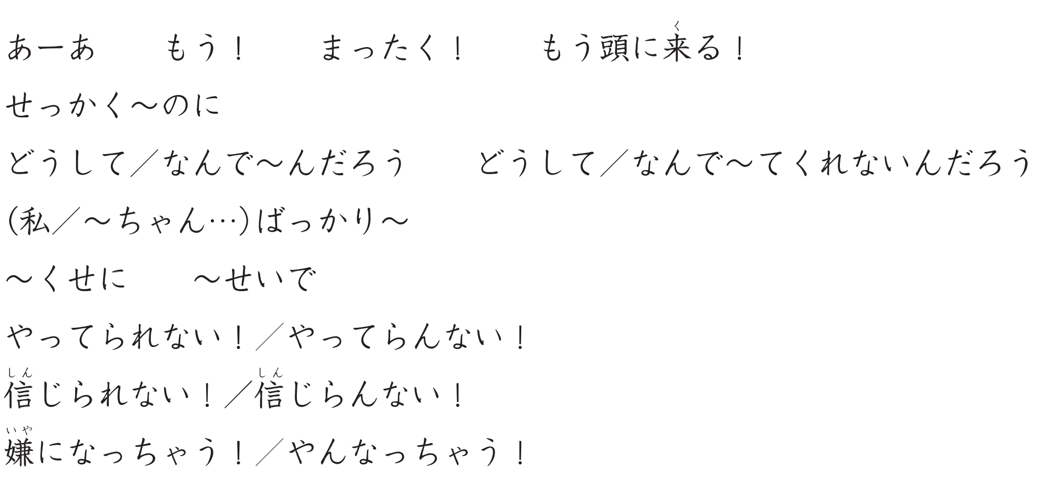

Slide 33
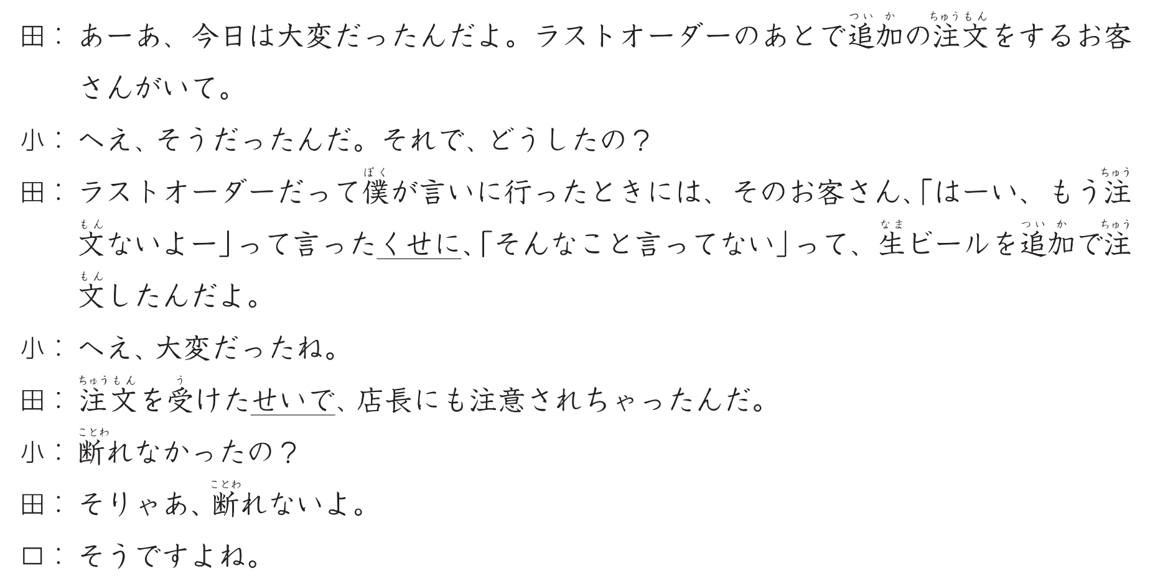

Slide 34
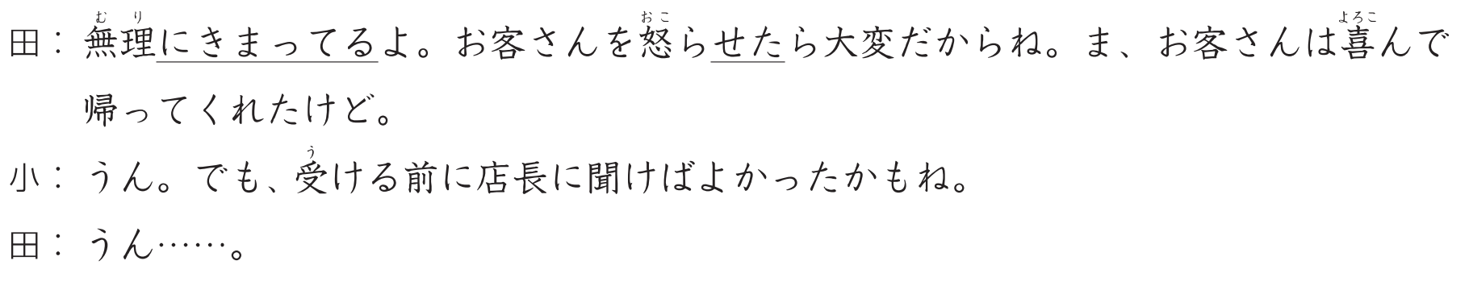

Slide 35
Part 4

Slide 36
言葉
言葉遣い
汚す
わざと
間違う
汚れる
ショック
落ち込む
汚い
受ける
倒す
本気
後悔する
倒れる
わざわざ

Slide 37
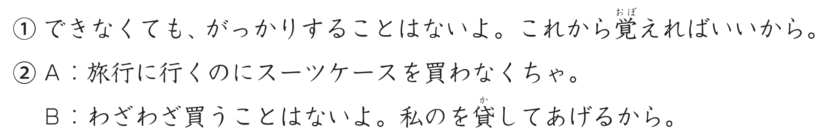
4.1
～する必要ない
ことはない
接続： Ⅴる(-辞書形)＋ことはない
文法

Slide 38
4.1
ことはない
Ⅴない＋ことはない： Không phải là không...
文法
① 納豆は食べないことはないですが、あまり好きではありません。
② 走れば間に合わないことはないよ。急ごう！
③ 車を運転できないことはないんですが、ほとんどしません。
④ お酒が飲めないことはないんですが、あまり好きじゃない。

Slide 39
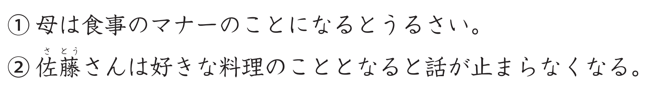
4.2
～の課題になると
～ことになると
～こととなると
接続： Ｖる・Ｎの＋ ～ことになると
～こととなると
文法
③太郎は食べることになると、急に元気になる。

Slide 40
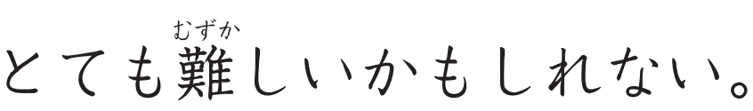
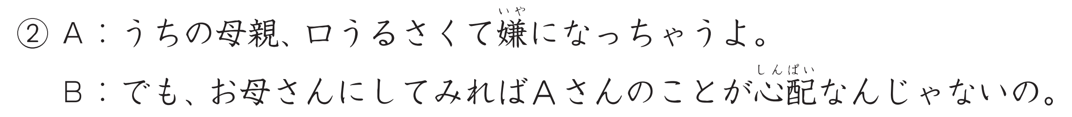
4.3
～にしたら・にすれば・にすると
～にしてみたら・にしてみれば
～の立場で言うと
接続： Ｎ＋～にしたら・にすれば・にすると
～にしてみたら・にしてみれば
文法

Slide 41
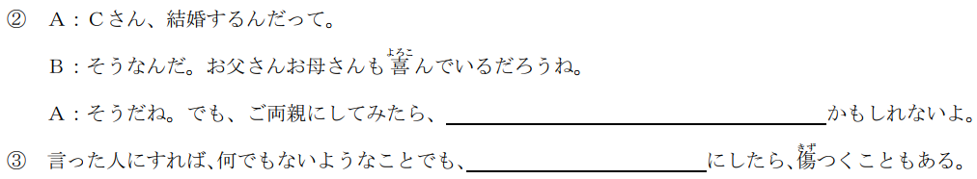

Slide 42
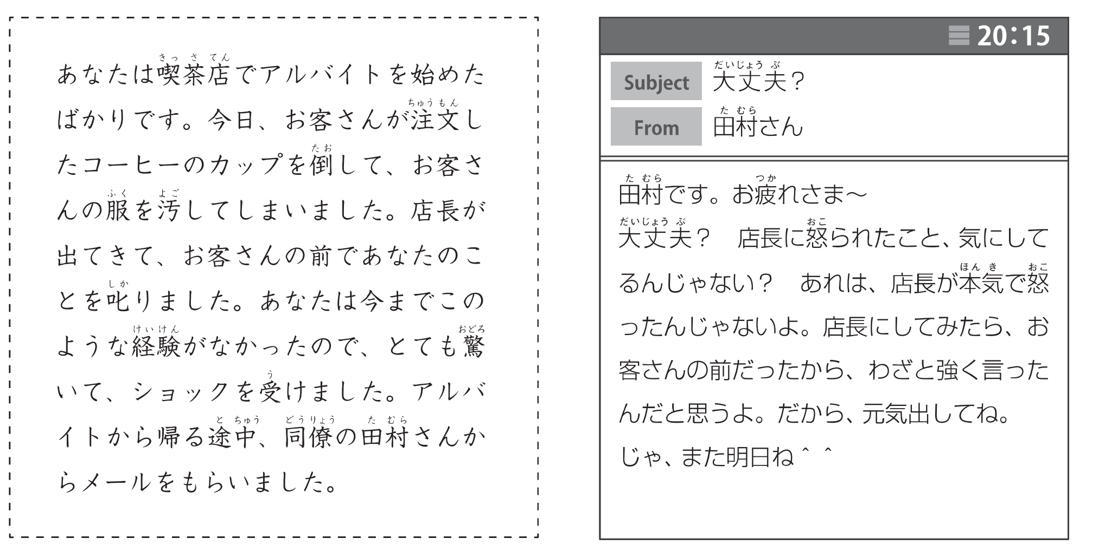

Slide 43

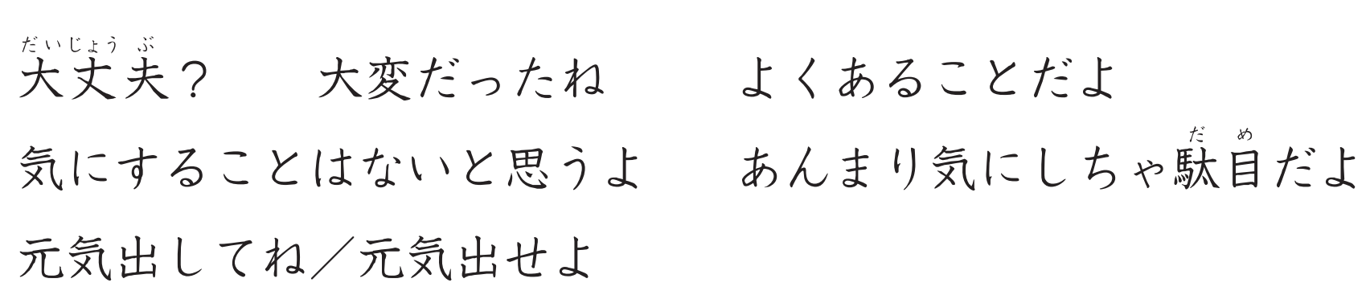

Slide 44
Part 5

Slide 45
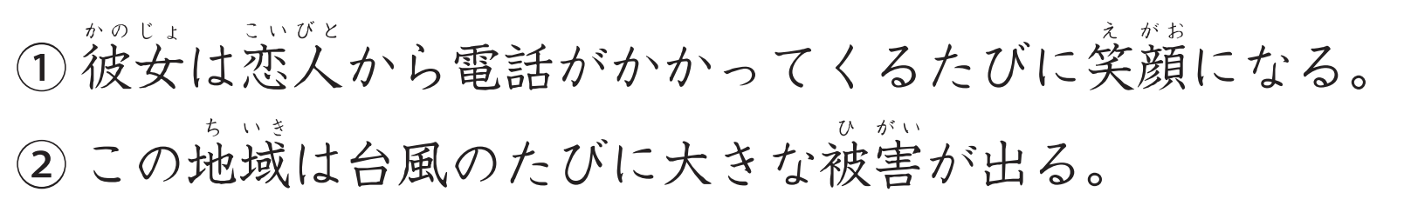
5.1
Cứ mỗi lần...
～たびに
接続： V-辞書形/Ｎの＋～たびに
文法

Slide 46
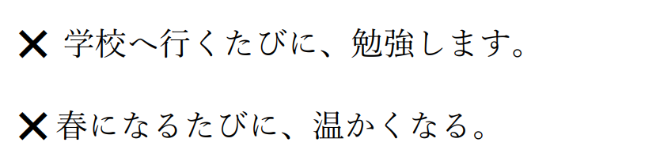
5.1
Cứ mỗi lần...
～たびに
接続： V-辞書形/Ｎの＋～たびに
文法
Không dùng cho trường hợp hành động mang tính thói quen, mang tính thường ngày.

Slide 47
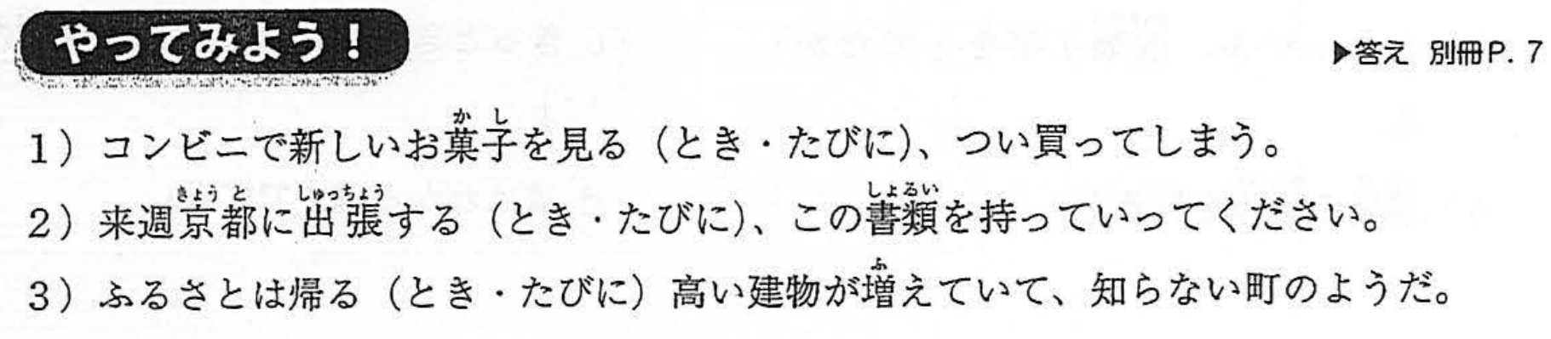

Slide 48
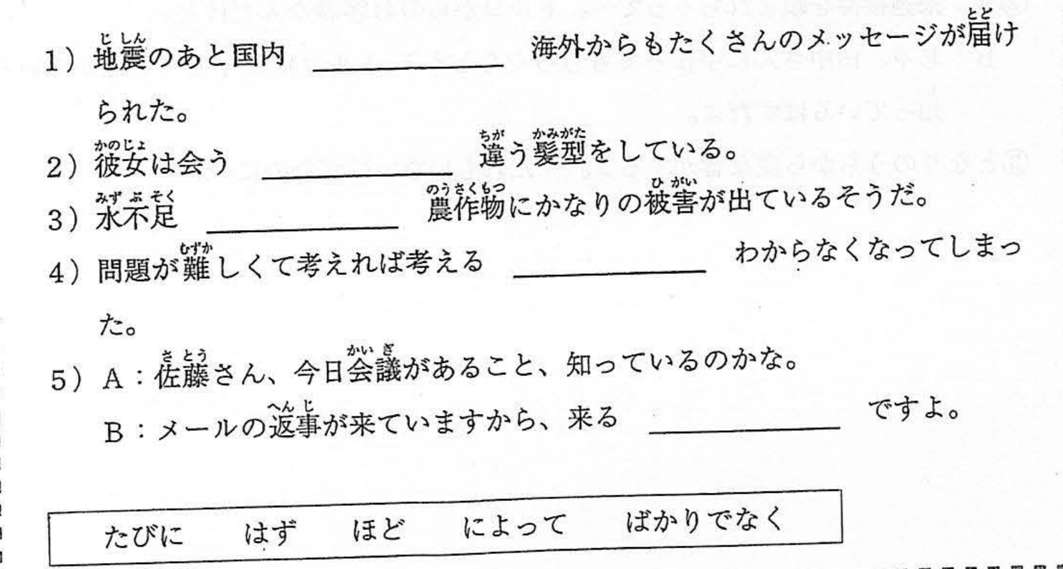

Slide 49

5.2
Giá như.... Ước gì... Nếu như...
～ば・たら～たのに
接続： V／イA／ナA／N‐条件形・タ形ら+～たのに
文法

Slide 50
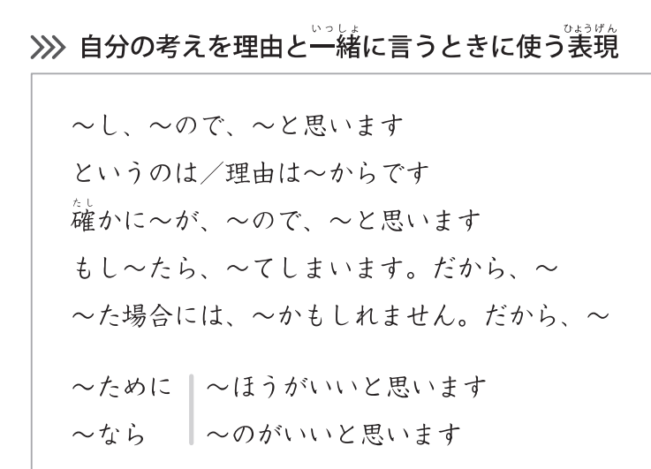

Slide 51
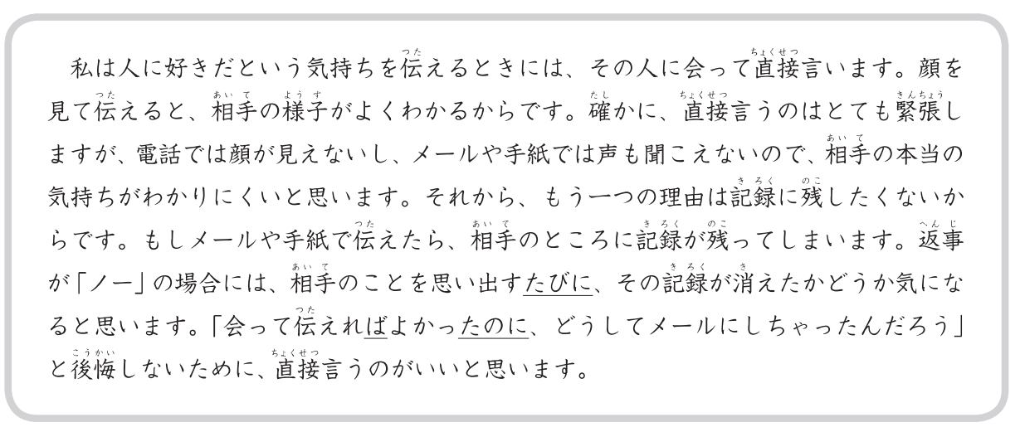

Slide 52
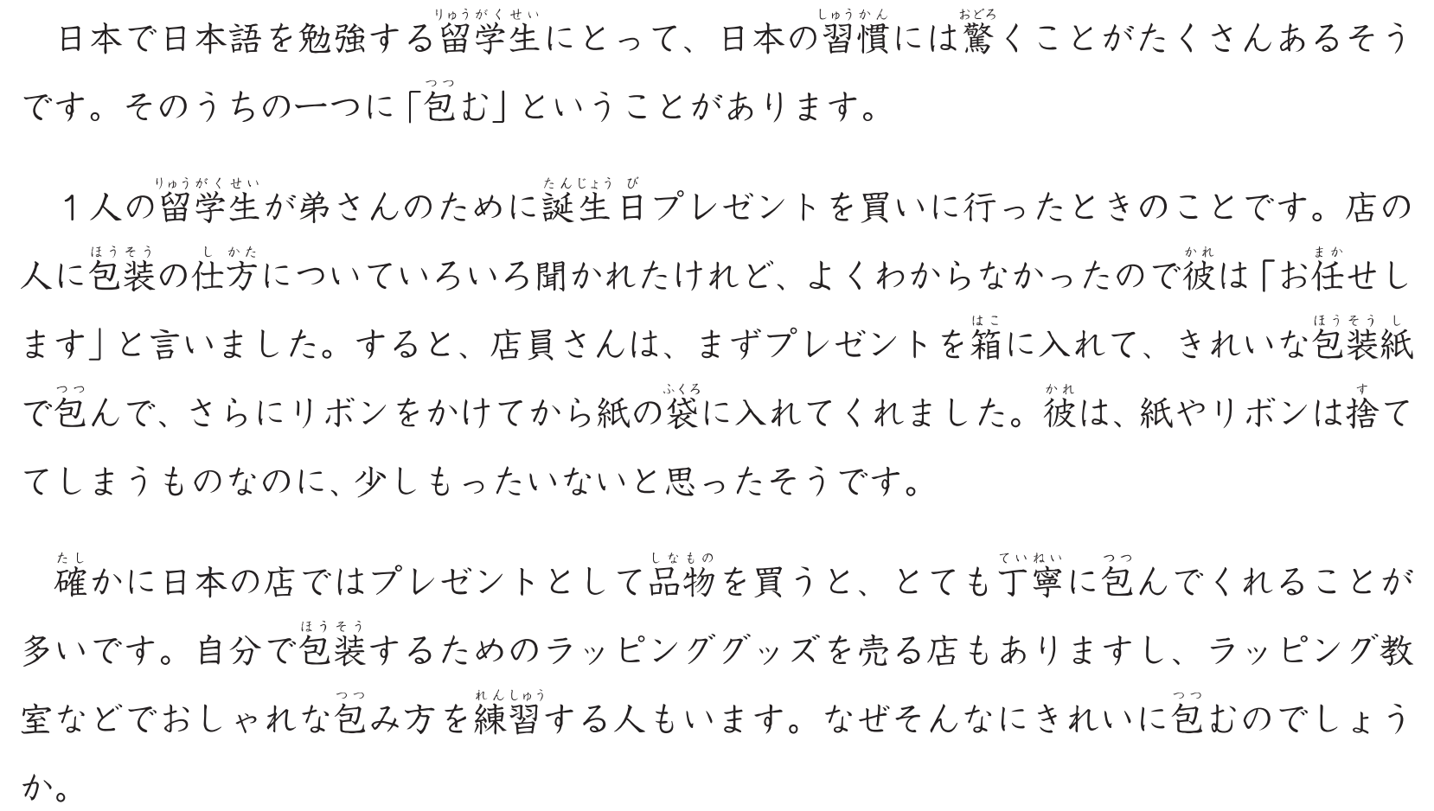
包む
CDA－25(p.80)
読解

Slide 53
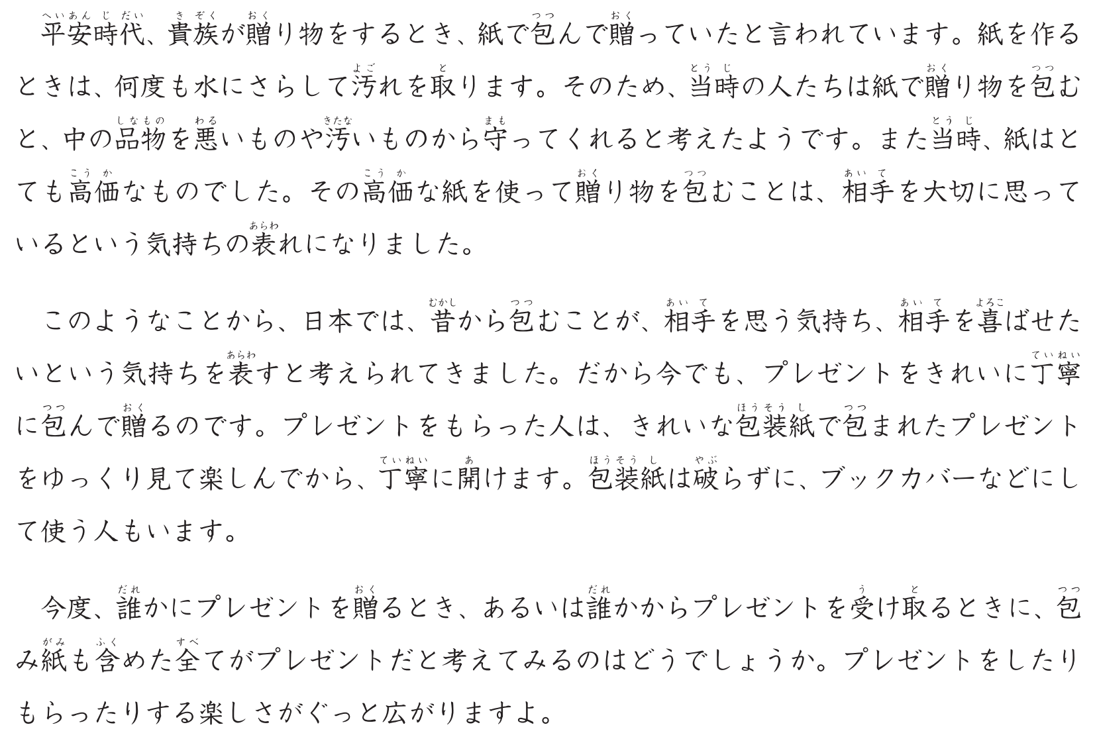

Slide 54
言葉
価値
包装紙
含む
拾う
高価
解答用紙
袋
記録
贈る
貴族
手袋
様子
渋滞する
貴重
包む
抱く
包装する
任せる
小包
抱える
装置する
責任
添付する
後悔する
服装
責任感
箱
緊張する
喜ぶ
無責任
捨てる
相違

Slide 55
作文②
誰かに好きな気持ちを伝える方法について２００－2５０字程度（6～7行）で書いてください。
どうやって相手に好きな気持ちを伝えますか。
なぜその方法を選びますか。
ご自身の経験があれば、それを書いてください。

